Slide 1

操作系统的用户接口
第3章 操作系统的用户接口

Slide 2
操作系统的用户接口——主要内容
用户工作环境
系统生成
系统启动
系统使用
程序开发
用户接口
操作接口（命令接口）
系统功能调用（程序接口）
1

Slide 3
操作系统的用户接口——用户工作环境
用户工作环境

Slide 4
操作系统的用户接口——用户工作环境
用户工作环境
用户使用计算机的环境，设计合理的操作方式和命令，用户能够方便的通过操作系统使用计算机。包括：
提供各种软、硬件资源。
设计操作系统的用户接口(命令集)
键盘命令操作（命令接口）
图形界面操作（命令接口）
系统调用接口（编程接口）
激活系统，提供服务（多用户环境，分时系统）
2

Slide 5
操作系统的用户接口——用户工作环境
1. 系统生成
系统生成是指在一台裸机上安装操作系统的过程。准备用户工作环境
一般情况下，系统生成的工作是由系统程序员来完成的，在系统生成的过程中涉及到机器的硬件配置和操作系统核心参数的设置。还涉及软件系统的版权的问题。
对于个人计算机PC的情况:
microsoft
linux(ubuntu, fedora, LFS)

Slide 6
操作系统的用户接口——用户工作环境
2. 系统启动
对于大、中、小型计算机来说，系统启动的工作是由系统程序员（或系统管理员来完成的），
对于个人计算机x86 PC来说，是由用户自己完成。
2

Slide 7
操作系统的用户接口——用户工作环境
系统引导的方式
① 现场独立引导方式(滚雪球方式)
OS核心文件存储在系统本身的存储设备中，由系统自己将OS核心程序读入主存并运行，建立一个操作环境。
适用于微机和大多数系统。
② 辅助下装方式
OS主要文件不放在系统本身的存储设备中，在系统启动后执行下装操作，从另外的计算机系统中将操作系统常驻部传送到该计算机中，使它形成一个操作环境。
适用于无盘工作站、网络计算机及分布式系统。
网卡PXE模式，网络文件系统NFS，CIFS（samba）
3

Slide 8
操作系统的用户接口——用户工作环境
独立引导方式 的过程（x86 PC为例）
系统加电，自动跳转到内存地址 FFFF:0000 处执行，该地址位于主板BIOS只读存储器；
BIOS执行系统硬件和配置的检测，保证系统没有硬件错误；
如果从硬盘启动，读入启动硬盘的第一个扇区内容（MBR），如果以0xAA55结束，则认为它是一个引导扇区（Boot Sector），引导扇区（512字节）包括 446个字节的引导代码+64个字节的分区表。
BIOS将引导扇区加载到内存 0000:7C00 位置，然后跳转到该内存地址运行引导代码。
4

Slide 9
操作系统的用户接口——用户工作环境
独立引导方式 的过程（x86 PC为例）
MBR引导代码的默认操作是加载可启动分区的第一个扇区的内容，并将控制权交给下一级引导代码。
MBR引导代码也可以是一个复杂bootloader的一部分(stage1)，它会加载更多的bootloader代码(stage2)，然后根据分区表和分区中的系统类型，让用户选择，继续引导磁盘分区中的操作系统，加载核心到内存，并将控制权交给OS。
引导代码 446个字节 | 分区表 64个字节 | 结束标记 0xAA55 | ... | 第一个分区 (windows分区) | 第二个分区 (Linux分区) | ......
第一个扇区（MBR）
5

Slide 10
操作系统的用户接口——用户工作环境
独立引导方式 的过程（x86 PC为例）
Bootloader：
lilo
grub
ntldr
syslinux，pxelinux，isolinux，extlinux
uboot
5

Slide 11
操作系统的用户接口——用户工作环境
Linux系统启动
vmlinuz --自解压--> vmlinux (arch/x86/boot/compressed/)
Setup.S Head.S
Start_kernel()
6

Slide 12
操作系统的用户接口——用户工作环境
Start_kernel()的工作
对与CPU、内存等最基本硬件相关部分进行初始化；
对中断向量表进行初始化；
为进程调度程序作准备；
设置基准时钟；
内核的内存分配；
对文件系统进行初始化；
建立init进程。
init进程对每一个联机终端建立“getty”进程，getty在终端上显示“login：”，等待用户登录。
输入用户名和密码，验证密码正确，开始使用操作系统。

Slide 13
操作系统的用户接口——用户工作环境
3. 系统使用（Linux，命令行）
进程管理
内存管理
设备管理
字符设备，块设备，网络设备
存储设备，输入设备，声卡，显卡，......
文件系统
UNIX/Linux的设计思想：一切皆是文件
6

Slide 14
操作系统的用户接口——用户工作环境
文件系统的常用命令：
1、磁盘设备（块设备，文件系统）
a、直接读写磁盘设备
b、如何访问磁盘设备中的正常文件
c、格式化磁盘设备文件 --> 文件系统
（dd mount umount mkfs.* df ）
2、 根目录，常用目录

Slide 15
操作系统的用户接口——用户工作环境
文件和目录的常用操作命令：
创建：mkdir，touch，......
查看：cd，pwd，du，ls
拷贝/移动：cp，mv
删除：rm
权限修改：chmod， chown
文件读写：编辑器(vi, gedit, geany, ......)
打包文件：tar
查找文件：find，grep
6

Slide 16
操作系统的用户接口——用户工作环境
文件系统的常用命令：
其他命令：
cat，sort，uniq，wc
tac，rev，
file
重定向，管道（数据流）
标准输入（0）， 标准输出（1）， 错误输出（2）
6

Slide 17
操作系统的用户接口——用户工作环境
其他系统资源
系统进程，内存和设备的信息都可以通过文件的方式来获取
也有一些常用辅助命令：ps，kill，top，free
6

Slide 18
操作系统的用户接口——应用程序的处理
应用程序开发

Slide 19
操作系统的用户接口——应用程序的处理
1. 处理应用程序的步骤
(1) 编辑
建立一个新文件，或对已有的文件中的错误进行修改。
(2) 编译
将源程序翻译成目标代码。
(3) 连接
主程序和其他所需要的子程序和例行程序连接装配在一
起，使之成为一个可执行的、完整的主存映像文件。
(4) 运行
将主存映像文件调入主存，启动运行，得出计算结果。
11

Slide 20
操作系统的用户接口——应用程序的处理
应用程序处理步骤
其他目
标模块
动态装入
的系统库
hello.c
hello.o
hello
目标
模块
动态链接
编译器或
汇编器
连接
装配程序
可执行文件
主存中
运行
源程序
加载
编译
编译时间
连接装配时间
运行时间
应用程序处理步骤示意图
gcc -E gcc -S gcc -c gcc
hello.c ----------> hello.i -----------> hello.s -----------> hello.o ----------> hello

Slide 21
操作系统的用户接口——应用程序的处理
2. 连接类型
(1) 静态连接
把所有外部调用的函数都连接到目标文件中形成一个完整的可执行文件，这样运行时就不再需要其他的链接库。
静态连接的缺点
静态连接将所需的外部函数链接到目标文件中形成为一个
可执行文件。若多个应用程序都调用了同一个库中的外部
函数，那么，多个应用程序的目标文件中都会包含这个外
部函数对应的代码。

Slide 22
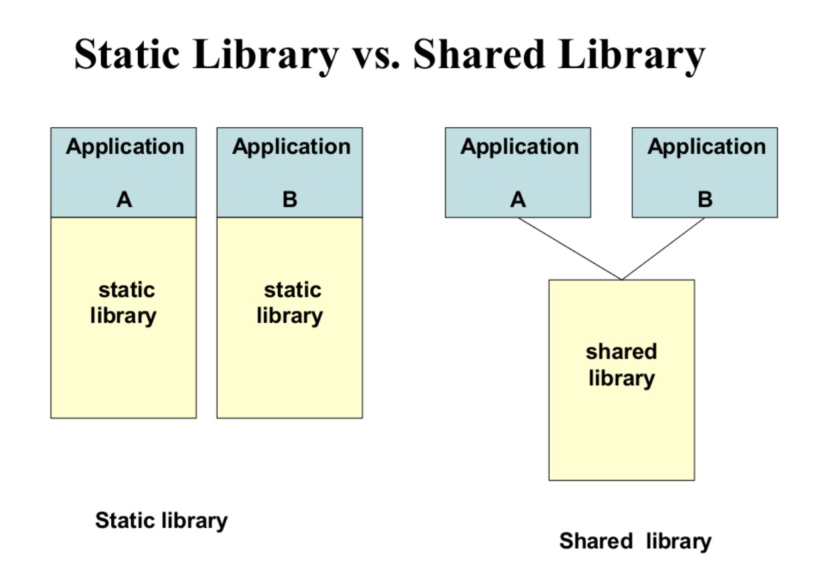
操作系统的用户接口——应用程序的处理
(2) 动态连接
动态连接不需要将外部函数链接到目标文件中。
而是在应用程序中需要调用外部函数的地方作记录，并说明要使用的外部函数名。
运行时加载依赖的动态链接库。
15

Slide 23
操作系统的用户接口——应用程序的处理
Linux下学习路线：
1 linux下基本文件操作，常用命令，shell脚本，gcc编程开发
2 C语言，常用数据结构和算法
3 linux系统编程 (文件操作，进程控制，信号，进程间通讯)
4 linux多线程开发
上面的内容只是基础，选定自己的方向继续深入：
图形界面开发 GUI（X11，SDL2，gtk，Qt，FLTK）
数据库，音视频，3D，图形处理，网络，安全，人工智能，操作系统本身，.......等等。
每个方向或领域都有1~2个代表性的开源软件
学习开源软件，算法，论文

Slide 24
操作系统的用户接口——用户接口
用户接口

Slide 25
操作系统的用户接口——用户接口
操
作
系
统
用户通过操作系统使用计算机示意图
1. 什么是操作系统的用户接口
操作系统的用户接口是操作系统提供给用户与计算机打交道的外部机制。用户能够借助这种机制和系统提供的手段来控制用户所在的系统。

Slide 26
操作系统的用户接口——用户接口
操作接口(命令接口)：
作业控制语言
键盘命令
图形界面
操
作
系
统
程序接口：
系统功能调用
操作系统提供的用户接口示意图
2. 操作系统提供的用户接口
(1) 操作接口 (命令接口)
用户使用操作接口来组织工作流程和控制程序的运行。
(2) 系统功能调用 (程序接口)
用户程序在其运行过程中，使用系统功能调用来请求操作系统的服务。
任何操作系统都必须同时提供操作接口和程序接口。

Slide 27
操作系统的用户接口——用户接口
操作接口(命令接口)：
作业控制语言
键盘命令
图形界面
操
作
系
统
程序接口：
系统功能调用
操作系统提供的用户接口示意图
3. 命令接口与操作系统类型的关系
(1) 作业控制语言 脱机批处理操作系统
(2) 键盘命令 联机分时操作系统
个人计算机操作系统
(3) 图形用户界面 个人计算机操作系统

Slide 28
作业控制语言
脱机方式下操作系统提供作业控制语言(JCL)。
(1) 什么是作业控制语言
是一种命令语言，包括了对作业处理的命令和资源请求命令。
(2) 批处理系统中作业的组织
作业申请：作业名、需用CPU时间，最迟完成时间、资源请求(主存、外部)等。
操作说明书：编辑命令、编译命令、连接命令、运行命令等。
程序与数据
20

Slide 29
IBM JCL的一个例子
// HAROLD JOB,WILSON,MSGLEVEL=(2,0),PRTY=6,CLASS=b
// COMP EXEC PGM=IEYFORT
// SYSPRINT DD SYSOUT=A
// SYSIN DD*
.
<Source Program Card>
.
/*
// GO EXEC PGM=FORTLINK
// SYSPRINT DD SYSOUT=A
// FTOTF001 DD UNIT=SYSCP
// GO SYSIN DD*
.
<Data Card>
.
/*
//
22

Slide 30
键盘命令
系统为联机用户(交互作业的用户)提供键盘命令。
(1) 什么是键盘命令
是操作系统为联机用户提供的一种操作命令，用户通过这组命令直接控制和干预程序的运行 。
(2) 键盘命令的功能
分时操作系统 — 用于注册、通信、注销的各类命令。
个人计算机操作系统 —用于通信的各类命令。
23

Slide 31
DOS系统键盘命令
文件管理 (COPY、COMP、TYPE、DEL、REN)
磁盘管理 (FORMAT、CHKDSK、DISKCOPY、DISKCOMP)
目录管理 (DIR、CD、MD、RD、TREE)
日期、时间、系统设置(DATE、TIME、VER、VOL)
应用程序 (MASM、LINK、DEBUG)
24

Slide 32
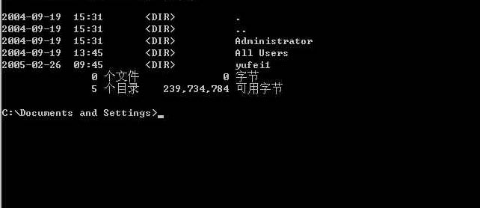
DOS命令行用户界面
26

Slide 33
图形用户界面
图形化用户界面是良好的用户交互界面，它将菜单驱动、图符驱动、面向对象技术等集成在一起，形成一个图文并茂的视窗操作环境。
1984年 苹果公司推出Macintosh
1986年 首款用于Unix的窗口系统 X Window System发布
1992年 微软公司发布Windows 3.1
27

Slide 34
图形用户界面
1. 菜单驱动方式
是面向屏幕的交互方式，它将键盘命令以屏幕方式来体现。
命令和系统能完成的操作，用菜单分类分窗口地在屏幕上列出；
用户像点菜一样选择命令或某种操作，以控制系统去完成指定的工作。
菜单系统的类型有多种，如下拉式菜单，上推式菜单和随机弹出式菜单。
28

Slide 35
图形用户界面
2. 图符驱动方式
是一种面向屏幕的图形菜单选择方式。
图符(Icon)也称图标，是一个小小的图符符号。它代表操作系统中的命令、系统服务、操作功能、各种资源。
当需要启动系统命令、请求系统资源或操作功能时，可以选择代表它的图符，并借助标记输入设备(鼠标器)，采用鼠标器的点击和拖拽功能，完成命令和操作选择及执行。
29

Slide 36
图形用户界面（续）
3. 图形化的用户界面的特点
所有程序以统一的窗口形式出现
提供统一的菜单格式
系统资源、系统命令、操作功能以图标表示
统一的操作方法
Microsoft公司的Windows就是这种图形化用户界面的代表。
30

Slide 37
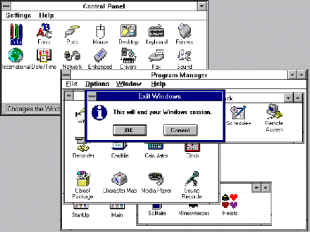
Windows 3.11的界面
31

Slide 38
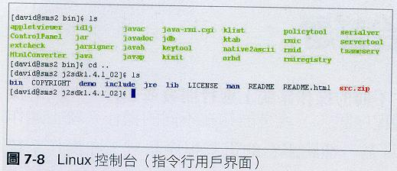
UNIX命令行用户界面
32

Slide 39
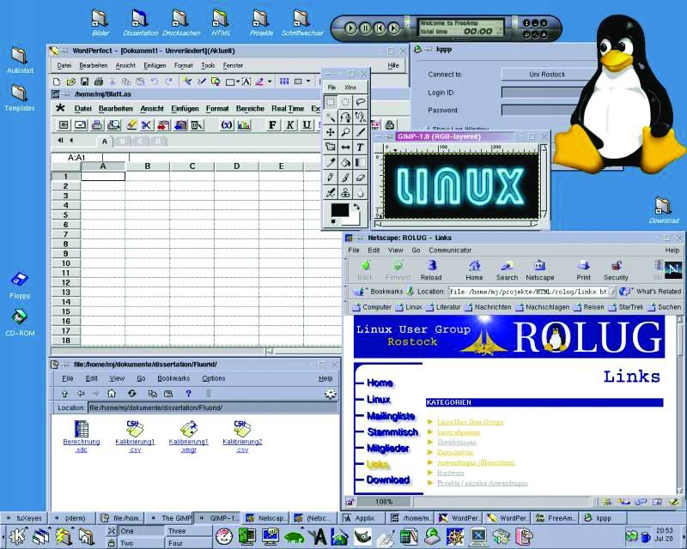
UNIX图形用户界面
33

Slide 40
操作系统的用户接口——系统功能调用
系统功能调用

Slide 41
操作系统的用户接口——系统功能调用
1. 什么是系统功能调用
中 央
处理机
存储器
应
用
程
序
系统调用
外 部
设 备
进 程
管 理
操作系统内部
系统功能调用示意图
系统功能调用是用户在程序一级请求操作系统服务的一种手段，它不是一条简单的函数调用硬指令，而是带有一定功能号的“访管指令”。系统调用的功能并非由硬件直接提供，而是由操作系统中的一段程序完成的，即由软件方法实现的。
34

Slide 42
2. 系统调用的实现
系统调用是操作系统提供给编程人员的唯一接口。利用系统调用，可动态请求和释放系统资源、完成与硬件相关的工作以及控制程序的执行等。
不同的操作系统，系统调用实现的具体方法有所不同，但其实质是相同的：
采用统一的方式，硬件提供访管指令(访管中断): svn i
每个系统调用对应一个系统调用号；
每个系统调用对应一个执行程序段；
每个系统调用要求一定数量的输入参数和返回值；
42

Slide 43
操作系统的用户接口——系统功能调用
系统调用执行示意图：
例行子程序
入口地址表
例行子程序
访管中断
处理程序
a₀
用户程序
A
A+0
Sub ₀
a₀
...
svc i
...
保护现场；
取 i 值；
按i 值转移；
...
恢复现场；
返回；
A+1
a₁
a₁
Sub ₁
+
...
...
A+i
a_{i}
a_{i}
Sub _{i}
...
...
a_{m}
Sub _{m}
系统调用的执行过程
43

Slide 44
操作系统的用户接口——系统功能调用
访管中断
当处理机执行到访管指令时发生中断，该中断称为访管中断，它表示正在运行的程序对操作系统的某种需求。
操作系统提供实现各种功能的例行子程序，其中的每一个功能对应访管指令的一个功能号。例如：
svc 0 显示一个字符
svc 1 打印一个字符串
...
36

Slide 45
系统调用的例子（1）
汇编程序例子：打印5个字符。
调用DOS功能
OUTPUTS DB 'abcde'
MOV DX, OFFSET OUTPUTS
MOV AH, 09H
INT 21H
Windows: INT 2eH
Linux: INT 80H
37

Slide 46
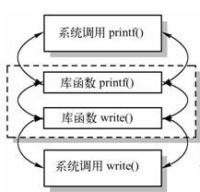
系统调用的例子（2）
高级语言例子：打印5个字符
char buff[4]=“abcde”;
for(i=4;i>=0;i--)
printf("%c",buff[i]);
39

Slide 47
系统调用与访管指令的联系
系统调用是操作系统提供的功能，由软件实现；访管指令是硬件指令，通过硬件实现。（一般是一条中断指令）
系统调用在核心态运行，必须通过访管指令才能进入核心态，访管指令可以带有一个不同的功能号来区分不同的系统调用。
40

Slide 48
系统调用函数与一般库函数的区别
系统调用一般都封装成高级语言函数的形式
系统调用代码属于OS(驻留在内存），库函数由其他软件提供，由编译工具链入用户程序
系统调用代码的执行引起CPU状态的变化：用户态-->核心态，
库函数的执行不会引起CPU状态的变化：用户态
40

Slide 49
用户接口
用户
库函数
接口
标准系统程序(实用程序)
(汇编、编译、编辑、Shell等)
用
户
态
系统调用
接口
标准库函数
(打开、关闭、读、写、创建、撤销等)
核
心
态
操作系统
(进程管理、存储管理、文件管理、设备管理等)
硬件
(处理器、存储器、磁盘、打印机、终端等)
41

Slide 50
系统调用函数的国际标准
POSIX是IEEE为要在各种UNIX操作系统上运行的软件，而定义API的一系列互相关联的标准的总称，其正式称呼为IEEE 1003，而国际标准名称为ISO/IEC 9945。
41

Slide 51
1003.1： 被广泛接受、用于源代码级别的可移植性标准。提供一个操作系统的C语言应用编程接口（API）。IEEE和ISO已经在1990年通过了这个标准，IEEE在1995年重新修订了该标准。
1003.1b： 一个用于实时编程的标准（以前的P1003.4或POSIX.4）。这个标准在1993年被IEEE通过，被合并进ISO/IEC 9945-1。
1003.1c： 一个用于线程（在一个程序中当前被执行的代码段）的标准。以前是P1993.4或POSIX.4的一部分，这个标准已经在1995年被IEEE通过，归入ISO/IEC 9945-1:1996。
41

Slide 52
有关进程管理的系统调用
fork() 建立一个进程
exec()执行一个文件
wait() 等待子进程
exit() 进程中止
brk() 改变用户数据区 大小
sleep() 等待一段时间
kill() 发送软中断
signal() 设置信号处理 程序
alarm() 在指定时间后发送定时信号
pause() 等待信号
nice() 改变进程优先级
ptrace() 跟踪子进程
41

Slide 53
与文件管理有关的系统调用
open 打开文件
close 关闭文件
read 读文件
write 写文件
lseek 修改读写位置
creat 建立并打开文件
mknod 建立设备文件
link 创建硬链接文件
symlink 创建软链接文件
unlink 删除文件
chdir 改变当前目录
chmod 改变文件属性
pipe 建立并打开管道文件
chown 改变文件主和用户组
mount 安装文件系统(卷)
dup 复制文件描述符
umount 拆卸文件系统
41

Slide 54
与系统状态有关的系统调用
getuid 取用户号
setuid 设置用户号
getgid 取用户组号
setgid 设置用户组号
time 取日历时间
stime 设置日历时间
times 取进程执行时间
gtty 读当前终端tty部 分信息
stty 设置当前终端tty 部分信息
stat 读取文件状态(i 节点)
sync 使主存映像与磁 盘文件信息一致
41

Slide 55
Linux完全兼容POSIX标准。
微软的Windows NT声称部分实现了POSIX标准。
41

Slide 56
Win32API和UNIX/Linux系统调用对应
UNIX/Linux Win32 说明
fork CreatProcess 创建进程
waitpid WaitForSingleObject 等待进程终止
open/close CreatFile/CloseHandle 创建或打开/关闭文件
read/write ReadFile/WriteFile 读/写文件
lseek SetFilePointer 移动文件指针
mkdir/rmdir reat/Remove Directory 建立/删除目录
stat GetFileAttributesEx 获得文件属性
53

Slide 57
Linux系统调用的实现
Linux系统调用由下面部分组成：
以C语言函数形式提供给应用程序调用的封装库（libc，用户态）；
由用户态进入核心态(访管指令)；
核心的具体实现代码函数（核心态）；
（系统调用号，输入参数，返回值）

Slide 58
Linux系统调用的实现
用户态代码：
int getppid(void)
{
//内嵌汇编语言实现：
mov EAX, __NR_getppid
int 80h
//返回EAX的值
}
44

Slide 59
Linux系统调用的实现
用户态 －> 核心态 的方式，汇编指令：
int 80h
sysenter, sysexit ( Intel )
syscall, sysret ( AMD )
linux-gate.so.1
linux-3.12.N/arch/x86/vdso/vdso32/...
__kernel_vsyscall()
44

Slide 60
Linux系统调用的实现
用户态代码：
int getppid(void)
{
return __kernel_vsyscall(__NR_getppid);
}
44

Slide 61
Linux系统调用的实现
linux-3.12.N/
arch/x86/syscalls/syscall_32.tbl
-->arch/x86/include/generated/asm/syscalls_32.h
arch/x86/kernel/syscall_32.c
-->sys_call_table[__NR_syscall_max+1]
其中sys_call_table[__NR_getppid]=sys_getppid()
kernel/sys.c中定义执行函数sys_getppid()：
SYSCALL_DEFINE0(getppid)
__kernel_vsyscall -->
--> sys_call_table[__NR_getppid] --> sys_getppid()

Slide 62
Linux增加系统调用
核心中添加：
arch/x86/syscalls/syscall_32.tbl
SYSCALL_DEFINEx(mycall, ...)
{
printk("this my call\n");
return 0;
}
-----------------------------------------------------------------------
应用层调用：
#define _GNU_SOURCE
#include <unistd.h>
#include <stdio.h>
int main()
{
syscall(__NR_mycall, ...);
return 0;
}
44

Slide 63
操作系统的用户接口——小结
第3章 操作系统的用户接口
小结

Slide 64
操作系统的用户接口——小结
用户程序的步骤以及个步骤之间的关系
静态连接和动态链接的区别
操作系统提供哪两个接口，使用场合
举例说明实际操作系统的用户界面
系统调用的概念及实现方法

